Slide 1
Classification of Environmental Sound
Vimal Kandrical
Christian von Rotz

Slide 2
Goal
Classification with neural networks (NN)
Data
This dataset contains 8’732 sound excerpts (<=4sec) of urban sounds from 10 classes in WAV format (kaggle name:UrbanSound8K), split in 10 folds for crossvalidation. In addition to the sound excerpts, a CSV file containing metadata about each excerpt is also provided.
Setup
GitHub repository and CoLab (direct dataload from kaggle to CoLab < 2 min with json)
Classes
Air Conditioner | Engine Idling (im Leerlauf)
Car Horn | Gun Shot
Children playing | Jackhammer (Presslufthammer)
Dog bark | Siren
Drilling (Bohrarbeiten) | Street Music

Slide 3
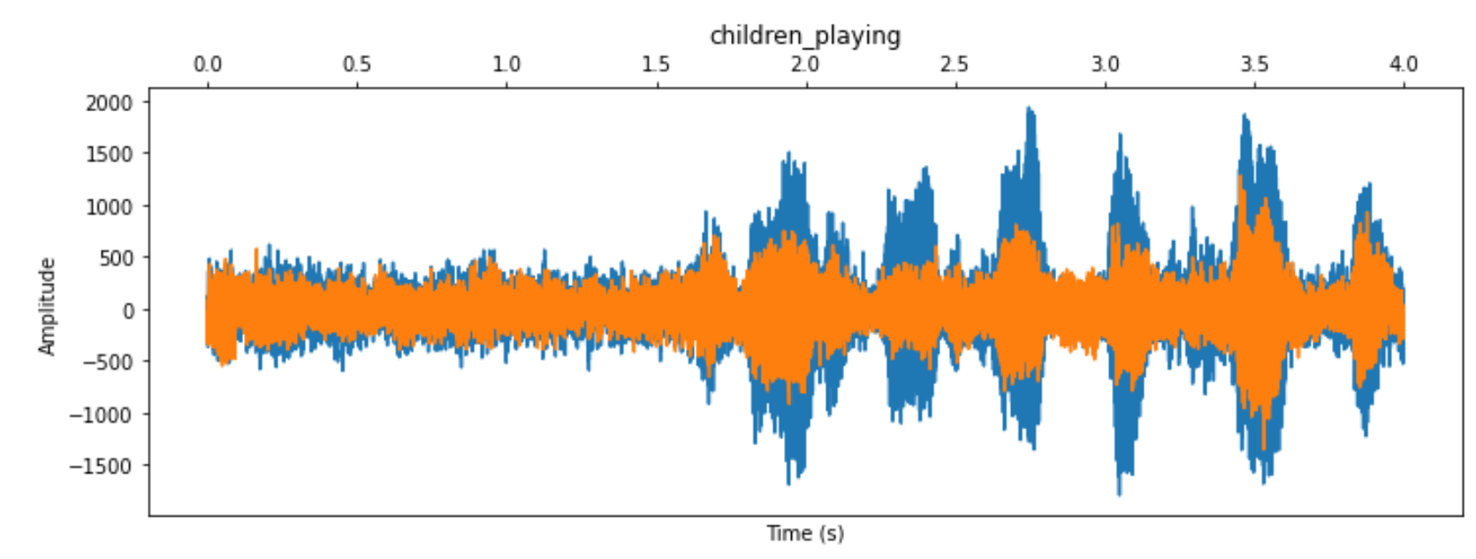
Metadata
WAV-Filename, fsID, start, end, salience (1 = foreground, 2 = background), fold, classID, className
Audio sample file
Sound waves are digitised by sampling them at discrete intervals known as sampling rate (kHz) meaning samples with 44.1 kHz taken 44’100 times per second). Each sample is the amplitude of the wave at a particular time interval, where the bit depth determines how detailed the sample will be also known as the dynamic range of the signal (typically 16 bit which means a sample can range from 65’536 amplitued values for 4 sec).
Examples

Slide 4
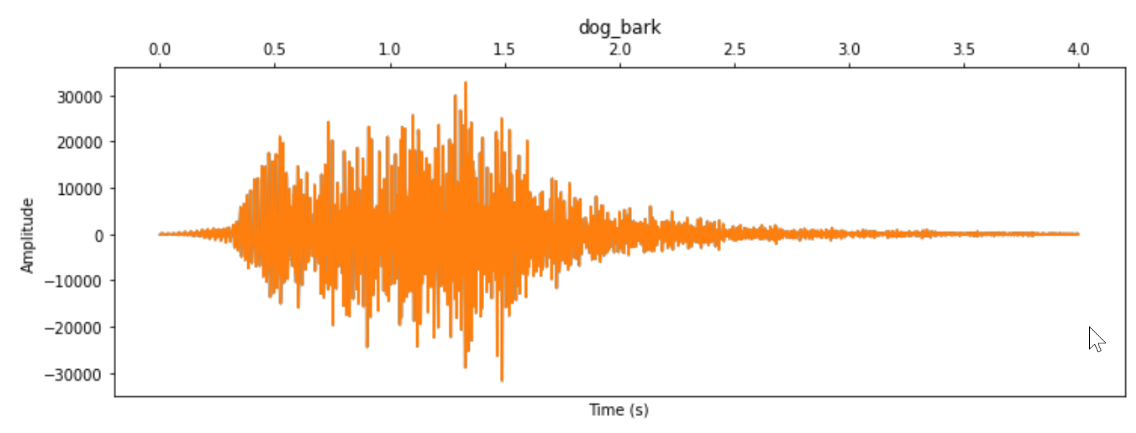
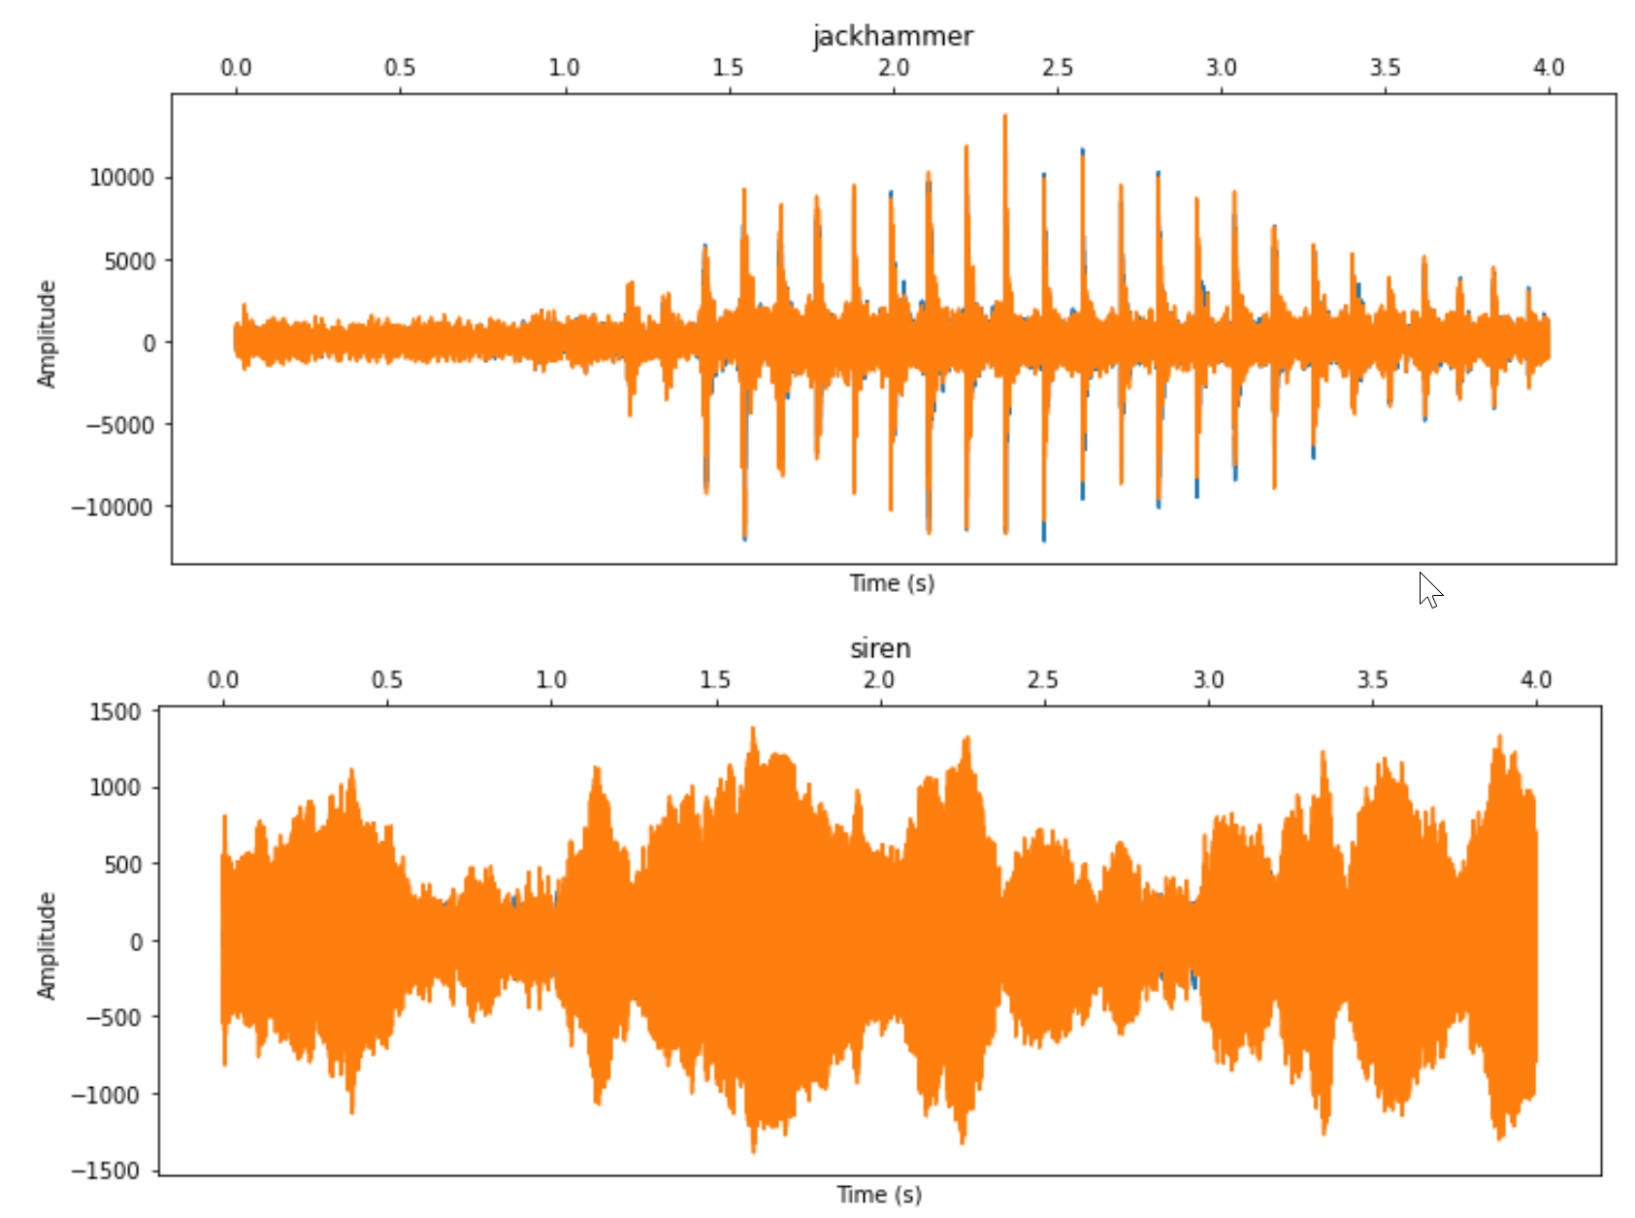

Slide 5
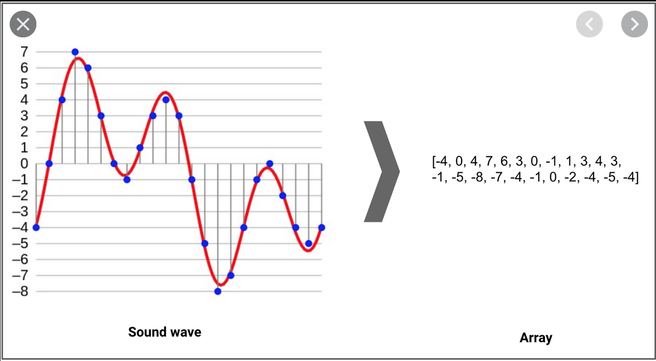
Analysing audio data
Librosa is a Python package for music and audio processing which allow us to load audio as numpy array for analysis and manipulation
Audio properties
Audio channels (1 =mono, 2 = stereo), sample rate (8’000 – 96’000 Hz), bit-depth (4 – 16)
Normalising the volume levels (wave amplitude value) (mono, 22’050 Hz, normalized -1 – 1)

Slide 6
Feature extraction
We extracted Mel-Frequency Cepstral Coefficients (MFCC) from the audio samples on a per-frame basis with a window size of a few milliseconds. The MFCC summarises the frequency distribution across the window size, so it is possible to analyse both, the frequency and time characteristics of the sound.
Calculation of the MFC-coefficients:
Split the input signal into frames (173 frames)
Take the fourier transformation per frame
Map the powers of the spectrum obtained above onto the mel scale, using triangular overlapping windows
Take the log of the powers at each mel frequencies
Take the discrete cosine transform of the mel log powers as if it were a signal (down to 40)
The MFCCs are the amplitudes of the resulting spectrum
Librosa calculates a series of 40 MFCC over 173 frames per sample
Duration: 45 min

Slide 7
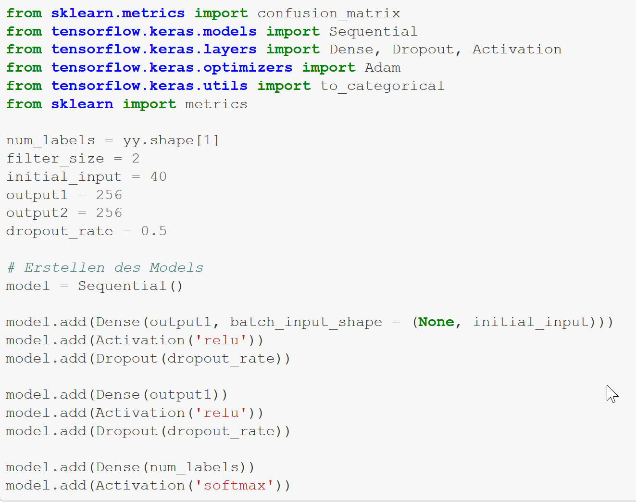
Multilayer Perceptron (MLP) Neural Network using Keras and Tensorflow

Slide 8
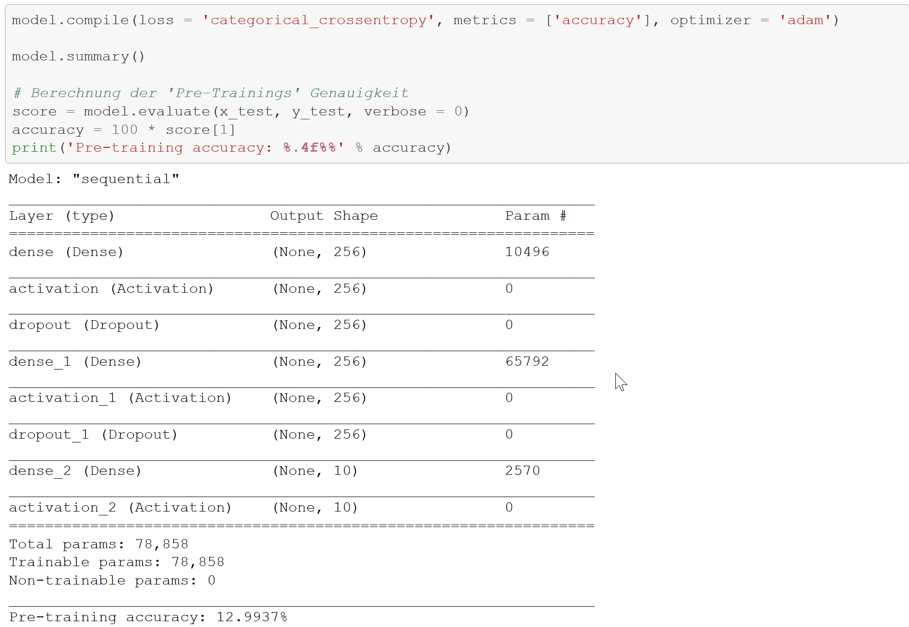
Multilayer Perceptron (MLP) Neural Network using Keras and Tensorflow

Slide 9
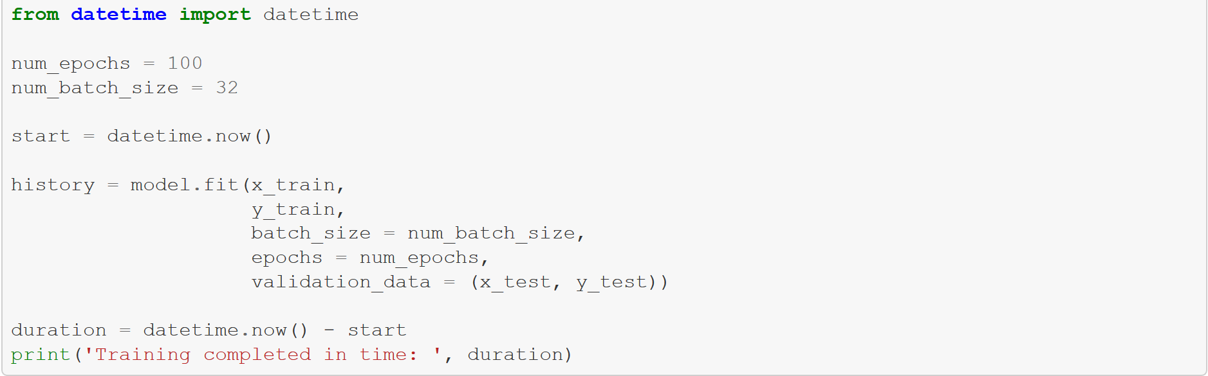
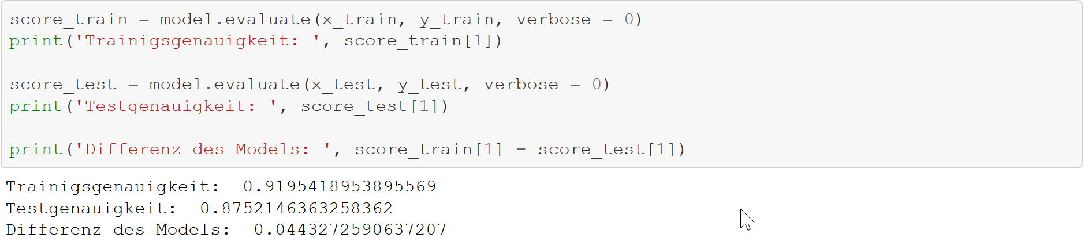
Multilayer Perceptron (MLP) Neural Network using Keras and Tensorflow

Slide 10
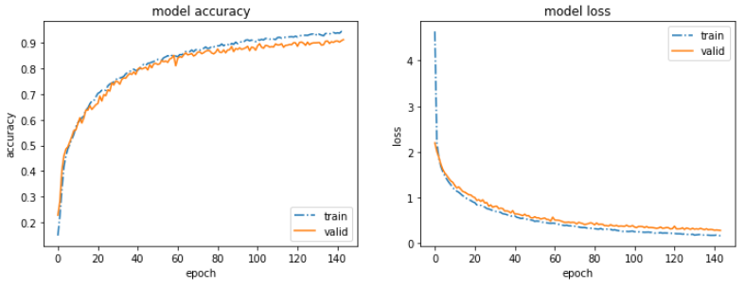
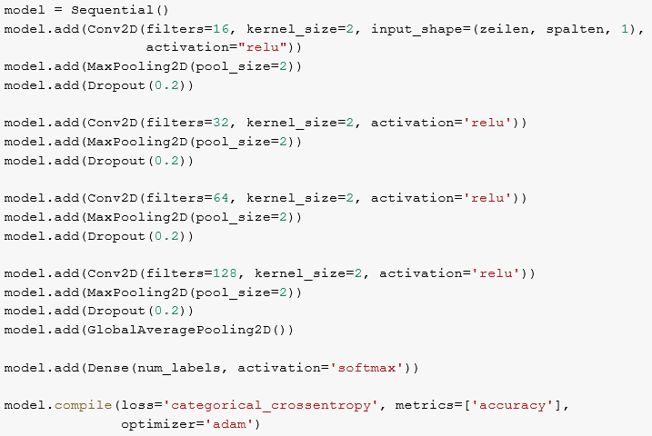
Classification of Environmental Sound CNN - 80/20 Split
174 Frames
40 MFCCs
Nicht Mittelwert der MFCCs, sondern Werte aller Frames
Training Accuracy: 97.3%
Testing Accuracy: 91.3%
Das CNN scheint äusserst trennscharf zu sein und leicht besser als das MLP

Slide 11
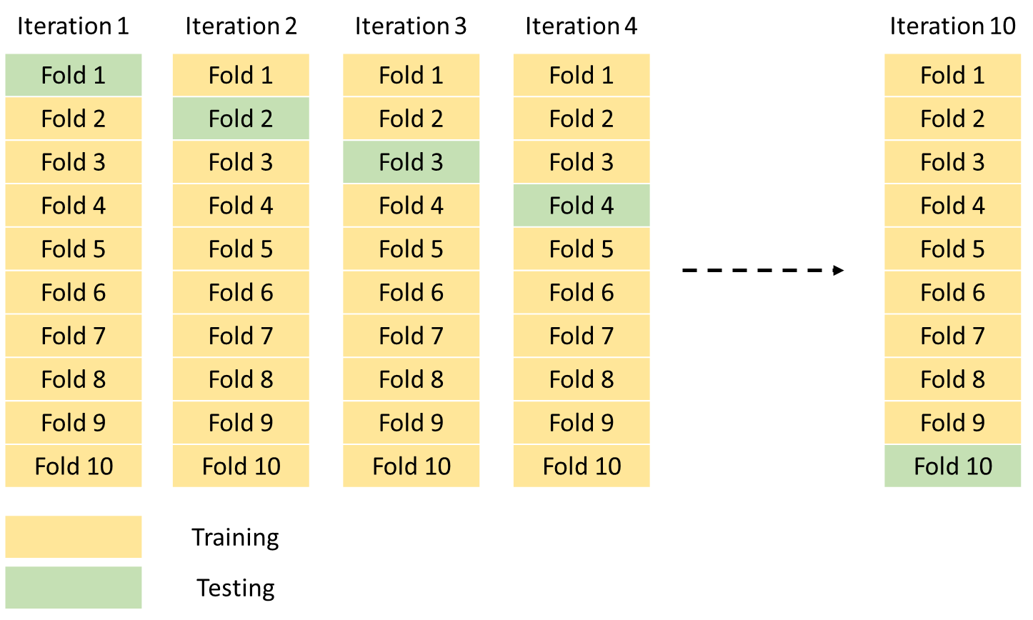
Classification of Environmental Sound CNN - Kreuzvalidierung
Iteration | Training Accuracy | Testing Accucary
1 | 96.4% | 58.1%
2 | 97.4% | 52.5%
3 | 96.8% | 56.0%
4 | 95.5% | 55.2%
5 | 96.5% | 64.7%
6 | 97.1% | 54.9%
7 | 97.8% | 57.6%
8 | 96.3% | 56.1%
9 | 95.5% | 66.6%
10 | 96.0% | 62.5%
Ø | 96.5% | 58.4%
Trainings Accuracy ist relativ konstant. Testing Accuracy deutlich schlechter und vom Fold abhängig
Folds sind unterschiedlich schwer (obwohl Klassen gleichmässig verteilt). Fold 2 ist das schwerste Fold, Fold 9 das einfachste.
Beim 80/20 Split wurden kein StratifiedShuffleSplit angewendet → Klassen sind nicht gleichmässig vertreten in den Splits

Slide 12
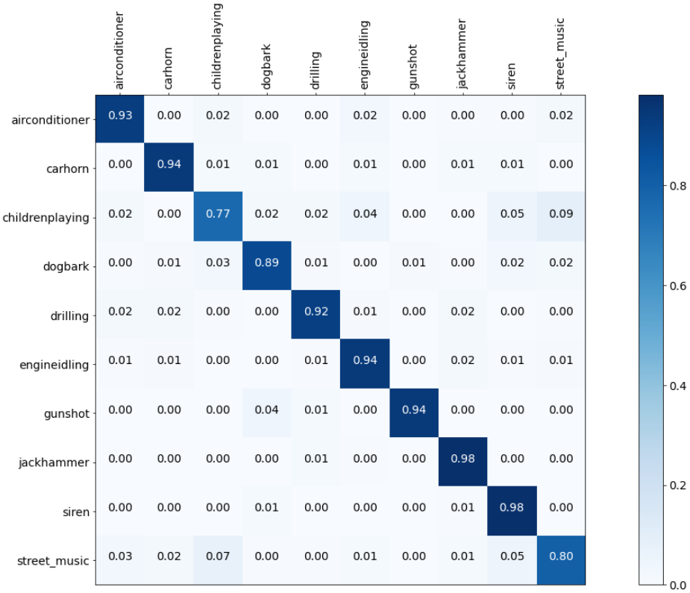
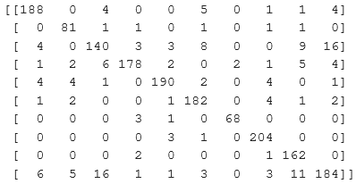
Classification of Environmental Sound CNN - Konfusionsmatrix
Predicted
Predicted
True
True
Alle Klassen werden gut erkannt (>90%), ausser «spielende Kinder» und «Strassenmusik»
Beispiele aus der Klasse «spielender Kinder» klingen teilweise sehr unterschiedlich. Dasselbe gilt für die Klasse «Strassenmusik». Bei den anderen Klassen ist dies weniger der Fall → werden daher besser erkannt
Die «Hupe» und der «Pistolenschuss» werden gut erkannt (94%), obwohl sie mit 429 und 374 Beobachtungen untervertreten sind (andere Klassen haben jeweils 1000 Beobachtungen)

Slide 13
Classification of Environmental Sound Konklusion und Lessons Learned
Konklusion:
80/20 Split muss mit StratifiedShuffleSplit gemacht werden, ansonsten kann man Glück haben und der Testsplit ist relativ einfach
Mit dem CNN lassen sich leicht bessere Ergebnisse als mit dem MLP
Zur Verbesserung des Modells werden wahrscheinlich mehr Samples der Klassen «spielende Kinder» und «Strassenmusik» benötigt
Lessons Learned:
Aufbereitung/Sichtung der Daten ist sehr zeitintensiv
spezifisches Wissen ist notwendig: Verständnis zum Aufbau von Audiofiles muss da sein
Überblick über Datenstruktur ist sehr wichtig (Array, Vektor, Liste, Input Shape für NN etc.)
Das eigentlich Modell (MLP, CNN…) ist relativ schnell erstellt und trainiert

